Slide 1
LES PHOBIES
Présenté par les étudiants en pharmacie et révisé par Camillo Zacchia, Ph.D. psychologue à Douglas, en collaboration avec Phobies-Zéro.
Notes:
Quiz phobie = Anne-M
Quiz phobie vs timidité = Caro

Slide 2
Qui sommes-nous?
Nous sommes des étudiants en pharmacie de 1ère et 2e année de l’Université de Montréal. Nous avons décidé de faire un projet sur les phobies, dont la phobie sociale que nous allons voir plus en détail.
Notes:
Caro

Slide 3
Pourquoi les phobies?
Les phobies touchent beaucoup de gens et peuvent nuire au bien-être général. Les phobies peuvent être embarrassantes et il peut être gênant d’en parler. Lorsqu’on en sait plus sur les phobies, il est alors plus facile d’en parler et d’aller chercher de l’aide.
Notes:
Caro

Slide 4
Définition d’une phobie
Crainte angoissante et injustifiée d’une situation, d’un objet ou de
l’accomplissement d’une action
(Définition de Larousse )
Notes:
La phobie est une peur extrême face à quelque chose qui ne nous met pas en danger. (Par exemple, une araignée non venimeuse) La peur n’a pas de raison d’être.
Caro

Slide 5
Pouvez-vous nous donner des exemples de phobies?
Notes:
Caro

Slide 6
Catégories de phobies
Agoraphobie
Spécifiques
Phobie sociale
Notes:
Tous les types de phobies touchent les deux sexes cependant les phobies touchent plus souvent les femmes que les hommes. Ceci peut être expliqué par le fait que les hommes recherchent moins de l’aide.
AM

Slide 7
Agoraphobie
Peur d’aller dans des lieux publics
Peur des espaces ouverts
Peur des foules
Notes:
Les personnes qui souffrent d’agoraphobie craignent de se retrouver dans des lieux ou des situations qu’elles ne pourraient pas fuir. Ces personnes pourraient, par exemple, avoir peur d’être dans un autobus bondé le matin lors de l’heure de pointe. Elles vont tenter d’éviter ces situations et dans les cas extrêmes, elles vont éviter de sortir de leur maison.
AM

Slide 8
Spécifiques
Réaction de peur intense et injustifiée face à un objet précis
Exemples:
Peur des animaux
Peur de blessures
Peur de certains éléments naturels
Notes:
AM

Slide 9
Causes
Traumatisme
Phobie chez les parents
Génétique
Sans cause particulière
*La peur fait partie du développement normal des enfants.
Notes:
Lorsqu’une personne vit un événement traumatisant, ceci peut lui laisser un mauvais souvenir qui peut se développer par la suite en une peur extrême (ex. une personne sauvée de la noyade pourrait développer une phobie pour l’eau).
La phobie peut se transmettre de parent à enfant, soit par la génétique ou simplement par l’influence du parent ayant la phobie.
La phobie peut également se développer sans qu’on puisse en déterminer la cause.
Il est important de ne pas confondre la peur normale des enfants envers certaines choses durant leur développement et la peur qui évolue vers la phobie. Tout le monde, durant l’enfance, ont des peurs irrationnelles qui sont normales (ex. avoir peur du noir). Par contre, une phobie nuit au fonctionnement de l’enfant et persiste dans le temps.
AM

Slide 10
DEVINEZ LA PHOBIE
Notes:
AM

Slide 11
1. Aliumphobie
a. Peur de l’aluminium
b. Peur des allumettes
c. Peur des ailes d’oiseaux
d. Peur de l’ail
Notes:
AM

Slide 12
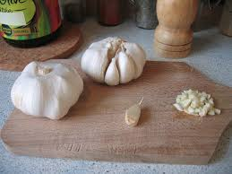
d. Peur de l’ail
http://commons.wikimedia.org/wiki/File:All_Garlic_Ail_Ajo.jpg
Notes:
AM

Slide 13
2. Tryponophobie
a. Peur des triangles
b. Peur des vaccins
c. Peur des cauchemars
d. Peur de Pinocchio
Notes:
AM

Slide 14
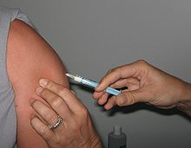
b. Peur des vaccins
http://commons.wikimedia.org/wiki/File:Vaccination_contre_la_grippe_A_(H1N1)_de_2009.jpg
Notes:
AM

Slide 15
3. Ailurophobie
a. Peur des chats
b. Peur de voler
c. Peur des poissons
d. Peur des aiguilles
Notes:
AM

Slide 16
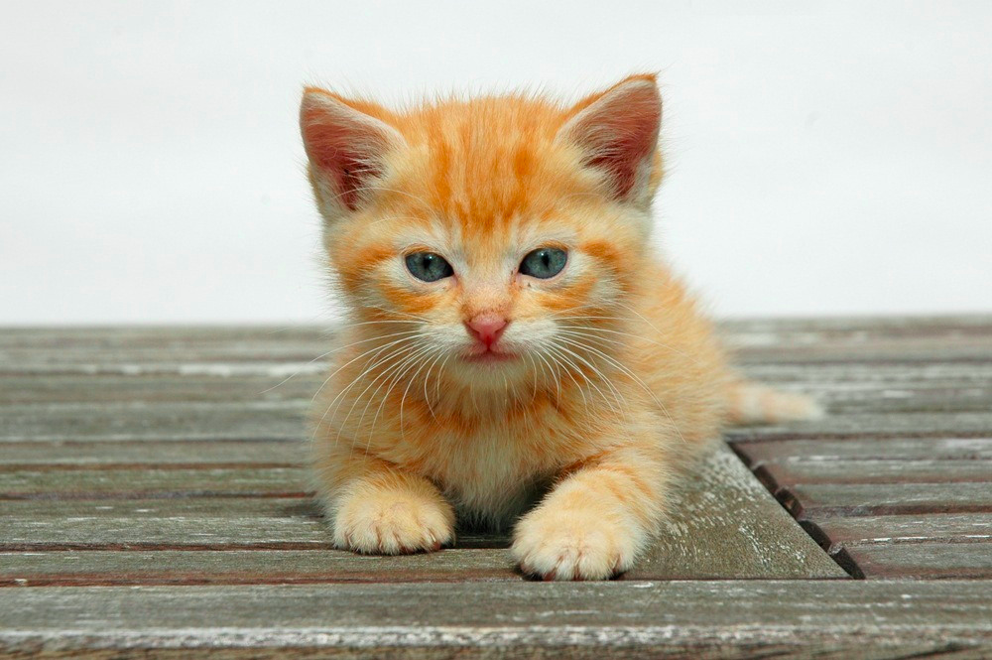
a. Peur des chats
http://images.cdn.fotopedia.com/flickr-3631451799-hd.jpg
Notes:
AM

Slide 17
4. Thalassophobie
a. Peur des cowboys
b. Peur de la fatigue
c. Peur de la mer
d. Peur d’avoir un talent inutile
Notes:
AM

Slide 18

c. Peur de la mer
http://farm4.staticflickr.com/3348/3631363653_d8b5a4106d_o.jpg
Notes:
AM

Slide 19
5. Paraskividékatriaphobie
a. Peur du paraski
b. Peur du vide
c. Peur du vendredi 13
d. Peur des parachutes
Notes:
AM

Slide 20

c. Peur du vendredi 13
Notes:
AM

Slide 21
6. Hippopotomonstrosesquippedaliophobie
a. Peur de travailler en équipe
b. Peur des petits monstres
c. Peur des hippopotames
d. Peur des longs mots
Notes:
AM

Slide 22

d. Peur des longs mots
http://upload.wikimedia.org/wikipedia/commons/8/84/Le_mot_le_plus_long.jpg
Notes:
AM

Slide 23
À noter
Les phobies de ce quiz sont rarement vues en pratique.

Slide 24
La Phobie Sociale
Vidéo
Notes:
AM

Slide 25
Pourquoi la phobie sociale?
La phobie sociale touche 4.7% de la population québécoise, mais elle est peu connue. C’est une phobie qui apparaît au cours de l’adolescence, c’est pourquoi nous sommes ici aujourd’hui.
Notes:
Caro

Slide 26
Phobie sociale
Tendance à éviter les situations sociales comme:
Manger en groupe
Parler à des inconnus
Faire une présentation orale
*À ne pas confondre avec la timidité
Notes:
Comme les gens atteints de phobie sociale évitent les situations, il est parfois difficile de déceler leur phobie. Souvent, ils auront tendance à organiser leur vie en fonction des situations sociales qu’ils veulent éviter. Ainsi, il sera difficile de déceler la phobie puisqu’ils demeureront dans leur zone de confort dans laquelle ils sont à l’aise. Caro

Slide 27
Timidité vs phobie sociale
La timidité est un trait personnel. La personne ressent de l’angoisse face aux situations sociales, mais celle-ci s’estompe à mesure que la personne s’adapte.
La phobie sociale est une timidité extrême, une peur excessive et irrationnelle.
Notes:
Caro

Slide 28
Signes et symptômes
Symptômes psychologiques
Peur marquée et persistante de se trouver ou d’agir en public
Évitement
Anxiété excessive du regard d’autrui
Symptômes physiques
Tremblement
Rougissement
Palpitations
Transpiration
Notes:
Caro

Slide 29
Timidité ou Phobie Sociale ?
Notes:
Caro

Slide 30
Situation 1
Jeanne a 17 ans. C’est sa première journée de cégep. Elle doit se présenter devant sa classe. Quelques minutes avant de parler, elle a les mains moites et son coeur bat vite.
Notes:
Caro

Slide 31
Timidité ou Phobie Sociale?
a. Timidité
b. Phobie sociale
Notes:
Caro

Slide 32
a. Timidité
Jeanne fait face à une situation nouvelle. Elle ne connait personne, il est donc normal pour elle de ressentir de la nervosité. De plus, Jeanne ressent ses symptômes physiques que quelques minutes avant de s’exprimer devant la classe.
Notes:
Caro

Slide 33
Situation 2
Chaque vendredi, avant ses cours de danse, Christine a des palpitations récurrentes.
Ces sensations désagréables semblent prendre de l’ampleur de semaine en semaine.
Notes:
Caro

Slide 34
Timidité ou Phobie Sociale?
a. Timidité
b. Phobie sociale
Notes:
Caro

Slide 35
b.Phobie sociale
Christine ressent une peur persistante face à une situation qui n’est pas nouvelle .
Elle semble impuissante face aux réactions déplaisantes qu’elle éprouve.
Notes:
Caro

Slide 36
Situation 3
Maxime est un jeune garçon qui est passionné du violon. Il a arrêté de jouer du violon, car il n’arrive pas à dormir quelques semaines avant de devoir performer en public.
Notes:
Caro

Slide 37
Timidité ou Phobie Sociale?
a. Timidité
b. Phobie sociale
Notes:
Caro

Slide 38
b. Phobie sociale
Maxime est atteint de phobie sociale, car sa timidité l’empêche de faire ce qu’il aime et le tracasse longtemps avant ses performances.
Notes:
Caro

Slide 39
Causes
Situations sociales traumatisantes dans le passé
Traits de personnalité; facteurs psychologiques (faible estime de soi, standards de réussite élevés, manque de confiance, etc.)
Déséquilibre biochimique dans certaines régions du cerveau
Notes:
Les situations traumatisantes sont communes à toutes les phobies. Dans la phobie sociale, les situations traumatisantes sont souvent reliés à des situations de communication sociale qui se sont moins bien passées.
De façon simplifiée, un déséquilibre biochimique est un problème avec les connexions qui se font dans le cerveau.
AM

Slide 40
Facteurs de risque
Âge
  tendance à se développer pendant l’adolescence
Expériences de vie
Facteurs génétiques
Notes:
Les gens ayant dépassé le stade de l’adolescence ont moins de chance de développer la phobie sociale au cours de leur vie.
Les expériences de vie négatives ont le même effet que les événements traumatisants sur le développement de la phobie sociale.
Les gens ayant un membre de la famille qui est atteint de phobie sociale ont plus de chance d’avoir ce trouble au cours de leur vie.
AM

Slide 41
Traitements
Psychothérapie:
  thérapie cognitivo-comportementale (traitement de choix)
  thérapie de l’exposition
Médication
  Antidépresseurs
Notes:
Il existe plusieurs approches de traitements selon la gravité de la maladie et les symptômes ressentis. Le traitement de choix est la thérapie cognitivo-comportementale, mais lors de cas sévères, on combine la thérapie avec les médicaments.
AM

Slide 42
Mieux vivre avec la phobie sociale
Faible consommation de caféine, d’alcool et de nicotine
Bonne alimentation
Exercice physique régulier
Équilibre entre le travail, le repos et les loisirs
Techniques de relaxation
Groupes de soutien et d’entraide
Notes:
AM

Slide 43
Ressources
Groupes d’entraide
Phobies-zéro
Revivre
GEME (clientèle plus adulte)
Information sur la phobie sociale
Revivre:http://www.revivre.org/troubles-anxieux.php
Lignes d’écoute
Phobies-zéro: (514) 276-3105 lundi à vendredi 9h-21h
Revivre: (514) 738-4873 ou 1 886-REVIVRE
Forum: http://www.phobies-zero.qc.ca/
Notes:
AM

Slide 44
Références
La phobie sociale [En ligne]. Montréal: Fondation des maladies mentales; 2014 [Cité le 9 janvier 2014]. Disponible: http://www.fmm-mif.ca/la-maladie-mentale.html?t=2&i=5
Canoe.ca santé [En ligne]. Montréal : MediResource; c1996-2014. [Cité le 8 janvier 2014]. Maladies - Phobies ; Disponible : http://sante.canoe.ca/condition_info_details.asp?channel_id=0&relation_id=0&disease_id=279&page_no=1
Bexton B. La phobie sociale (ou le trouble d'anxiété sociale) [En ligne - PDF]. Montréal: Revivre; [Cité le 9 janvier 2014]. Disponible: http://www.revivre.org/tinymce/jscripts/tiny_mce/plugins/filemanager/files/files/T.%20anxieux/La%20phobie%20sociale.pdf
Reevy G, Malamud Ozer Y, Ito Y. Phobia (p.435). Dans : Encyclopedia of Emotion, Volume 2 [Internet]. Greenwood ; 2010 [cité le 8 janvier 2014]. Disponible : http://www.myilibrary.com?ID=293302
Phobies-Zéro [En ligne].Québec: Phobies-zéro; 1991 ;[ cité le 14 janvier 2014] Disponible: www.phobies-zéro.qc.ca
Ataq.org [En ligne]. Québec: Association de troubles anxieux de Québec; c2005 [Modifié en 2005; cité le 14 janvier 2014]. Disponible: http://www.ataq.org/.
Careau, Louis. L'anxiété sociale [En ligne] Québec : Université Laval [cité le 13 janvier 2014]. Disponible : https://www.aide.ulaval.ca/cms/site/aide/Accueil/Psychologie/Difficultes_frequentes/Anxiete_sociale
Social Phobia (Social Anxiety Disorder) [En ligne] Bethesda : National Institute of Health; [Cité le 13 janvier 2014]. Disponible : http://www.nimh.nih.gov/health/topics/social-phobia-social-anxiety-disorder/index.shtml

Slide 45
Avez-vous des questions?
Notes:
AM

